Slide 1



TC3068
Visualización de datos y narrativa
Introducción a Python

Slide 2
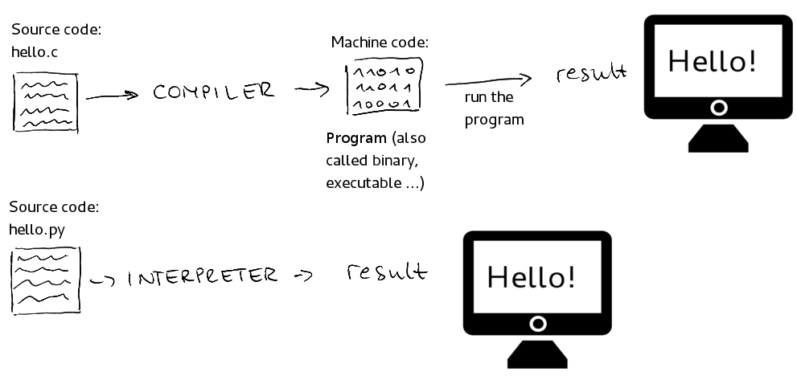
Python
Lenguaje Interpretado

Slide 3
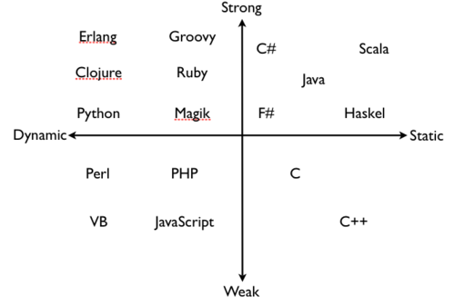
Python
Lenguaje Dinámico
C
Int x=5
x= “A”
Error
Python
x=5
x= “A”
Good

Slide 4
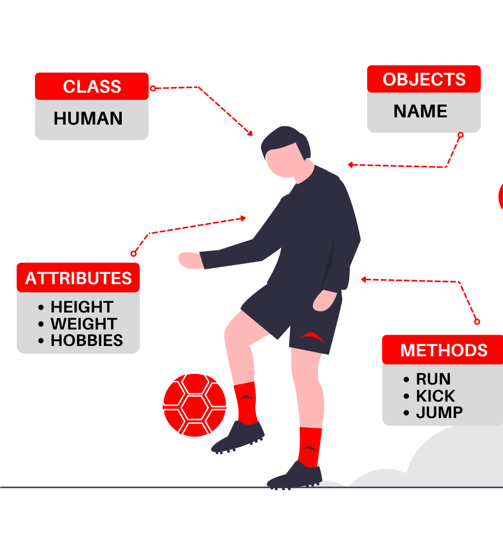
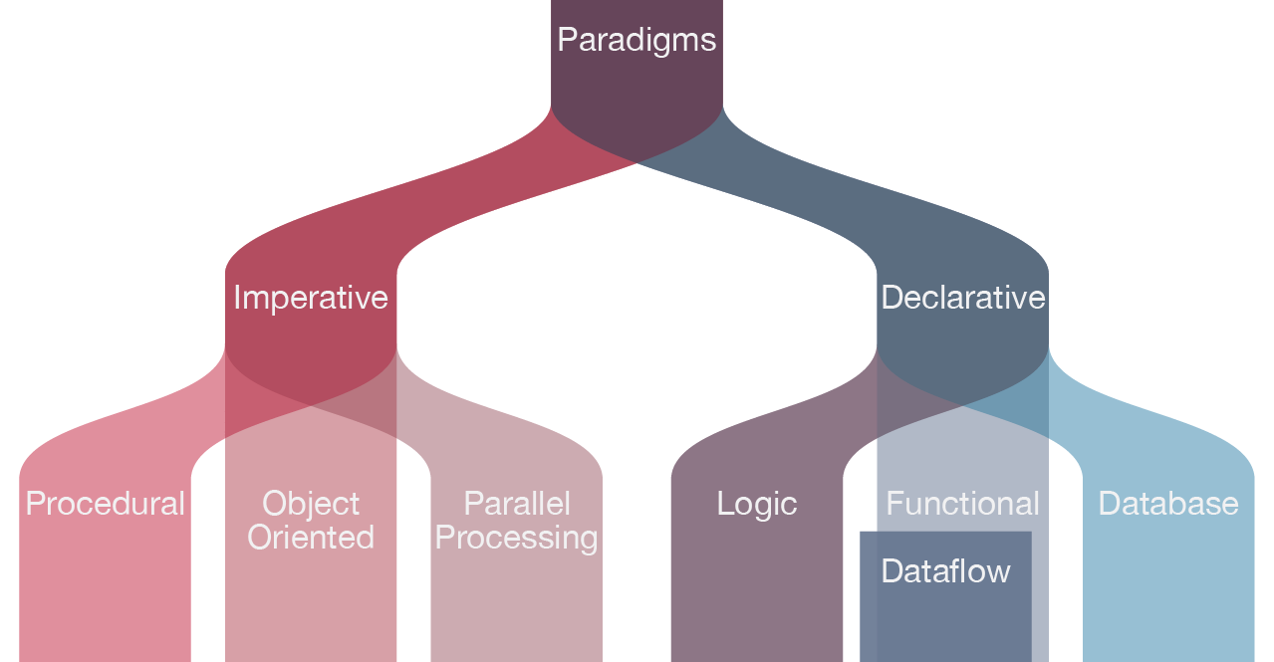
Python
Orientado a Objetos

Slide 5
Python
Tipos de dato
Tipo | Ejemplo
Int | 3
Float | 3.0
String | “tres”
Tupla | (2,3,5)
Lista | [3,3.0,”tres”]
Diccionario | {llave1: “h”, llave2: [“tres”,3]

Slide 6
Python
Sintaxis
Ciclos
Condicionales
if (condición1):
ejecución1
elif (condición2):
ejecución2
else:
ejecución3
for (condición):
break
while (condición):
break
try:
ejecución1
except:
ejecución2

Slide 7
Python
Funciones
def nombre_Función(parametro1, parametro2,…):
execución
return resultado
def suma(a,b=3):
return a+b
print(suma(4,5))
9
print(suma(4,))
7

